Slide 1

Configurando os Ambientes
Prof. Ms. Adonias Pinheiro Pires
Educação para o desenvolvimento da Amazônia!
Gente criando o futuro!

Slide 2
Agenda
Configuração do Ambiente de Desenvolvimento;
Criação do Banco de Dados;
Configurando o Tomcat database connection pool;
Educação para o desenvolvimento da Amazônia!
Gente criando o futuro!

Slide 3
Ambiente de Desenvolvimento
Você deve ter o Java Development Kit (JDK) instalado;
Visite o site da Oracle:
https://www.oracle.com/technetwork/java/javase/downloads/index.html
Educação para o desenvolvimento da Amazônia!
Gente criando o futuro!

Slide 4
Ambiente de Desenvolvimento
Para o desenvolvimento de Aplicações Web, você necessita:
Java Application Server;
Tomcat
Java Integrated Development Evironment (IDE);
Eclipse
Educação para o desenvolvimento da Amazônia!
Gente criando o futuro!

Slide 5

Aplicação Java Web - Instalação do Ambiente
Concentre-se!!!
Preste atenção para não se perder.
Criar a pasta C:\WEB_TURNO\
Vamos baixar vários arquivos e armazenar nesta pasta...

Slide 6
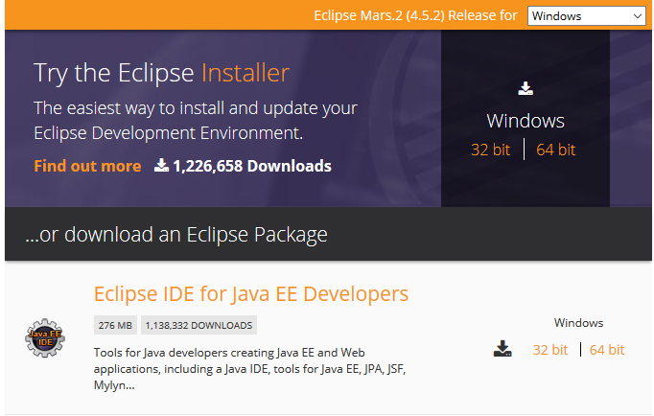
Aplicação Java Web - Instalação do Ambiente
Baixar o ECLIPSE. Link: http://www.eclipse.org/downloads/

Slide 7
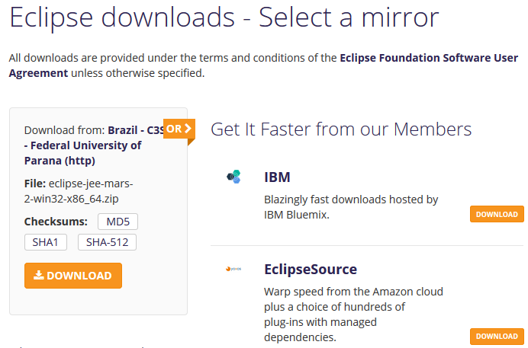
Aplicação Java Web - Instalação do Ambiente

Slide 8
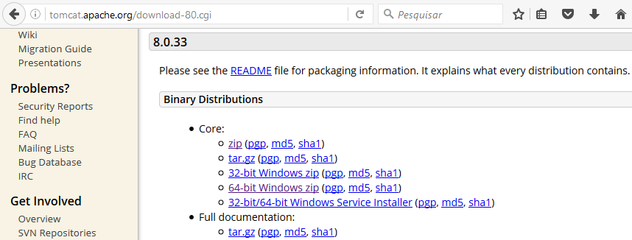
Aplicação Java Web - Instalação do Ambiente
Baixar o CONTAINER TOMCAT versão 8.0.33
Link: http://tomcat.apache.org/download-80.cgi

Slide 9
Aplicação Java Web - Instalação do Ambiente
Abrir a pasta C:\WEB_TURNO\
Deszipe o arquivo eclipse-jee...
Deszipe o arquivo apache-tomcat...

Slide 10
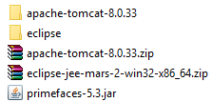
Aplicação Java Web - Instalação do Ambiente
Até aqui, estes são os arquivos e pastas que devem conter no diretório C:\WEB_TURNO\

Slide 11
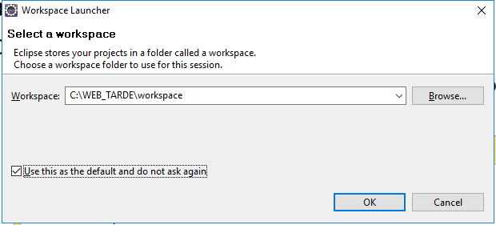
Aplicação Java Web - Instalação do Ambiente
Depois que executar:
Criar um Workspace (pasta no PC onde seus projetos ficarão).
Apontar para a pasta criada anteriormente (C:\WEB_TURNO\workspace)

Slide 12
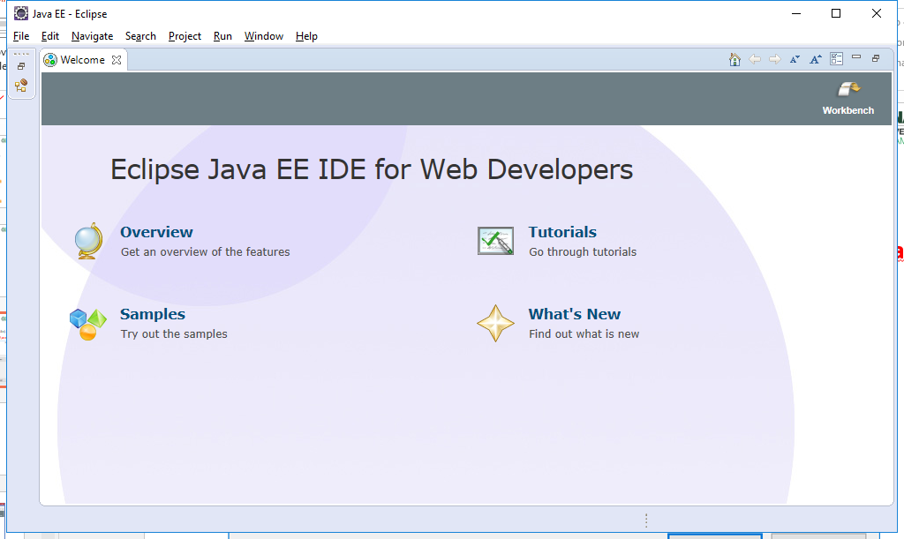
Aplicação Java Web - Instalação do Ambiente

Slide 13
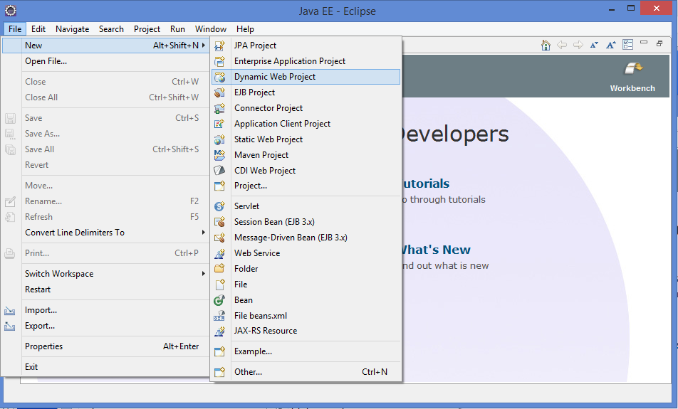
Aplicação Java – Criar Projeto Eclipse – 1
Menu:
File ->
New ->
Dynamic Web Project

Slide 14
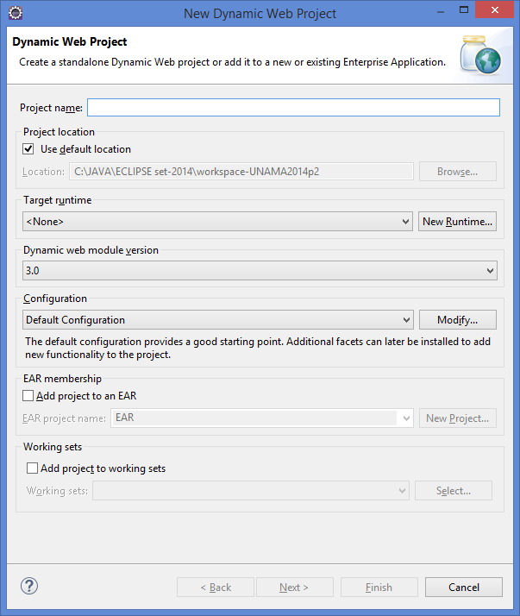
Aplicação Java – Criar Projeto Eclipse – 2
Informar os parâmetros do projeto: nome do projeto, target runtime (container/servidor), versão.
Nome: Projeto1
Versão de servlet: 3.1
Target Runtime: clique em <New Runtime>

Slide 15
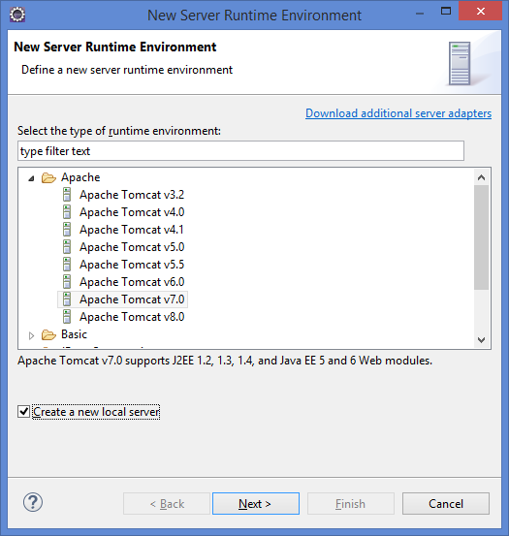
Aplicação Java – Criar Projeto Eclipse – 3
Escolha a pasta “Apache” e o container “Apache Tomcat 8.0”.
Não esqueça de marcar a opção “Create a new local server”
Clique em Next >

Slide 16
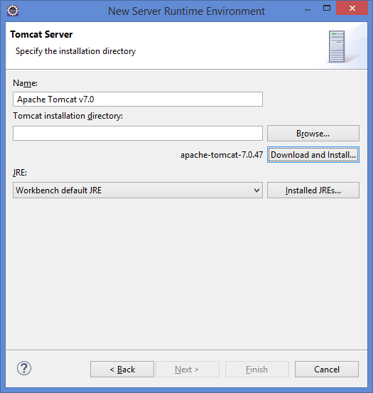
Aplicação Java – Criar Projeto Eclipse – 4
Clique em <Browse...>
Aponte para o local onde o servidor foi deszipado: C:\WEB_TURNO\apache-tomcat...
Clique em <Finish>

Slide 17
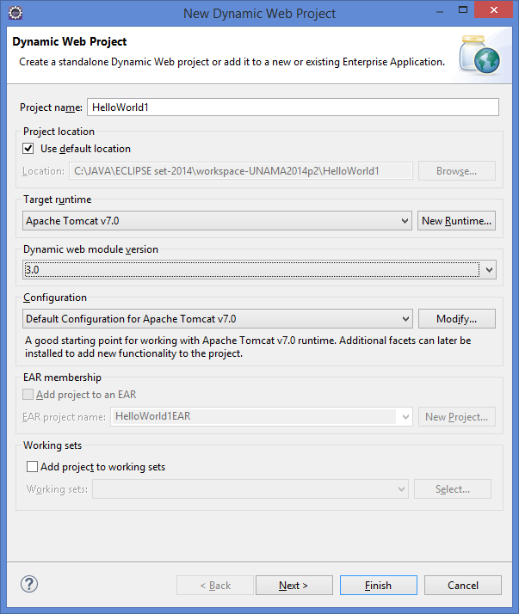
Aplicação Java – Criar Projeto Eclipse – 5
Tudo OK!!!
Clique em <Finish>

Slide 18
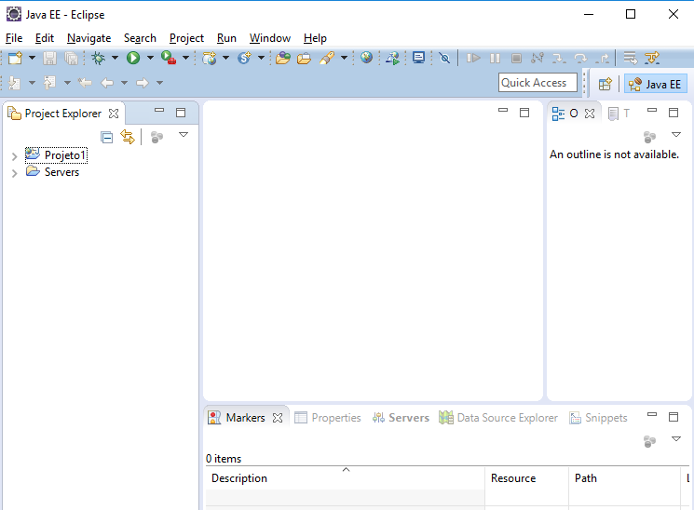
Aplicação Java – Criar Projeto Eclipse – 6
Criamos o projeto e o servidor/ container no qual ele será executado:

Slide 19
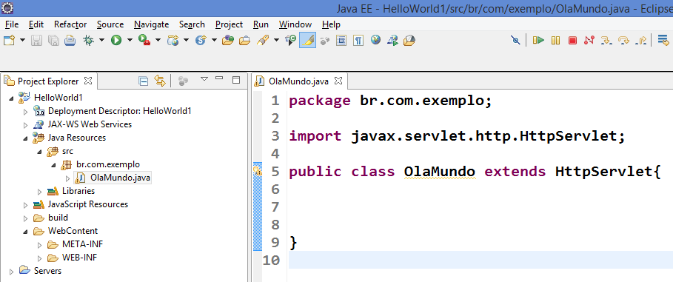
Aplicação Java – Criar Projeto Eclipse – 7
Criar o Servlet:
Criar o pacote “br.com.exemplo” dentro da pasta “src” do projeto criado
Criar a classe Java chamada OlaMundo dentro deste pacote
Esta classe tem que herdar da classe HttpServlet:

Slide 20
Aplicação Java – Criar Projeto Eclipse – 7
Criar o Servlet:
Criar o pacote “br.com.exemplo” dentro da pasta “src” do projeto criado
Criar a classe Java chamada OlaMundo dentro deste pacote
Esta classe tem que herdar da classe HttpServlet:

Slide 21
Aplicação Java – Criar Projeto Eclipse – 7

Slide 22
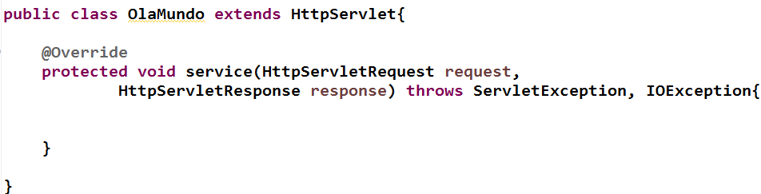
Aplicação Java – Criar Projeto Eclipse – 8
Criar o Servlet:
Na classe OlaMundo, criar o método service()

Slide 23
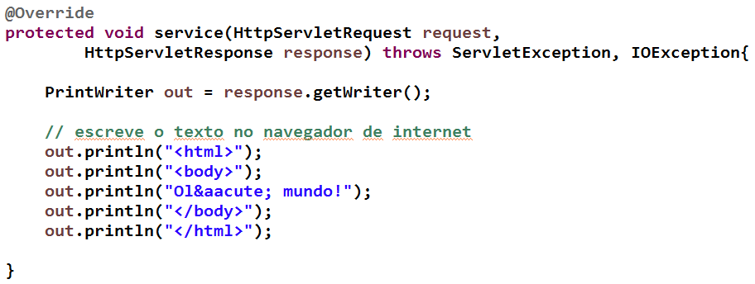
Aplicação Java – Criar Projeto Eclipse – 9
Criar o Servlet:
Programar o conteúdo no método service():

Slide 24
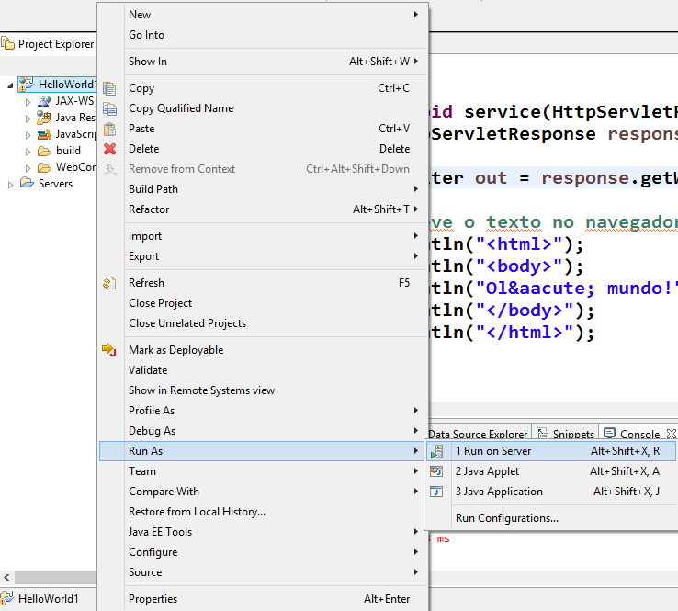
Aplicação Java – Criar Projeto Eclipse – 10
Rodar o projeto:
Clique com o botão direito do mouse no projeto
Navegue até a opção “Run As”
Clique na opção “Run on Server”

Slide 25
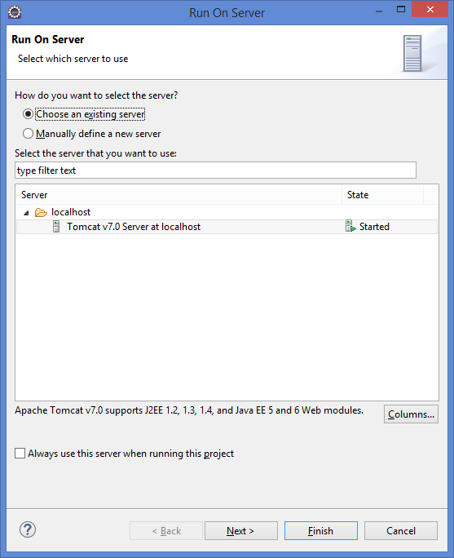
Aplicação Java – Criar Projeto Eclipse – 11
Rodar o projeto:
Na próxima janela, marque a opção “Always use this server when running this Project”
Clique em <Finish>

Slide 26
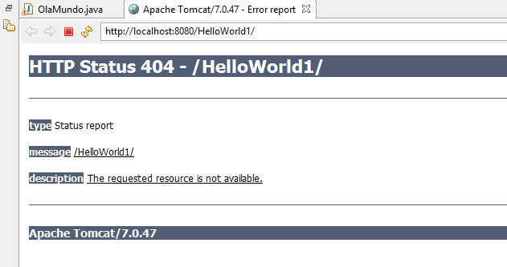
Aplicação Java – Criar Projeto Eclipse – 12
Rodar o projeto: ERRO!!!

Slide 27

Aplicação Java – Criar Projeto Eclipse – 13
Criar o Servlet:
O container não “adivinha” onde está o servlet.
Usar uma Anotação (Annotation) chamada @WebServlet na classe para indicar a URL que irá executar o servlet programado -> VERSÃO 3.1

Slide 28
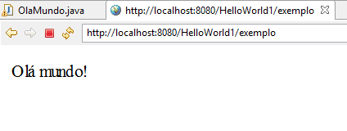
Aplicação Java – Criar Projeto Eclipse – 14
Rode novamente o projeto e acesse a URL http://localhost:8080/HelloWorld1/exemplo

Slide 29
Aplicação Java – Criar Projeto Eclipse – 15
Criar o Servlet:
Outra forma de declarar parâmetros do servlet por Annotation:
Nome do servlet: mostrarOlaMundo
URLs que podem acessar este servlet: .../exemplo, .../oi, .../ola

Slide 30
Aplicação Java – Criar Projeto Eclipse – 16
Rode novamente o projeto e acesse a URL http://localhost:8080/HelloWorld1/exemplo ou /oi ou /ola

Slide 31
Criando o Banco de Dados
Educação para o desenvolvimento da Amazônia!
Gente criando o futuro!

Slide 32
Configuração do Banco de Dados
Baixe o MySQL;
https://dev.mysql.com/downloads/
Instale o MySQL;
Verifique a instalação;
Educação para o desenvolvimento da Amazônia!
Gente criando o futuro!

Slide 33
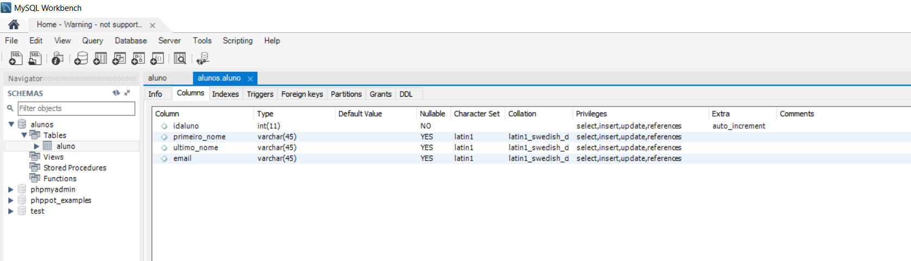
Configuração do Banco de Dados
Educação para o desenvolvimento da Amazônia!
Gente criando o futuro!

Slide 34
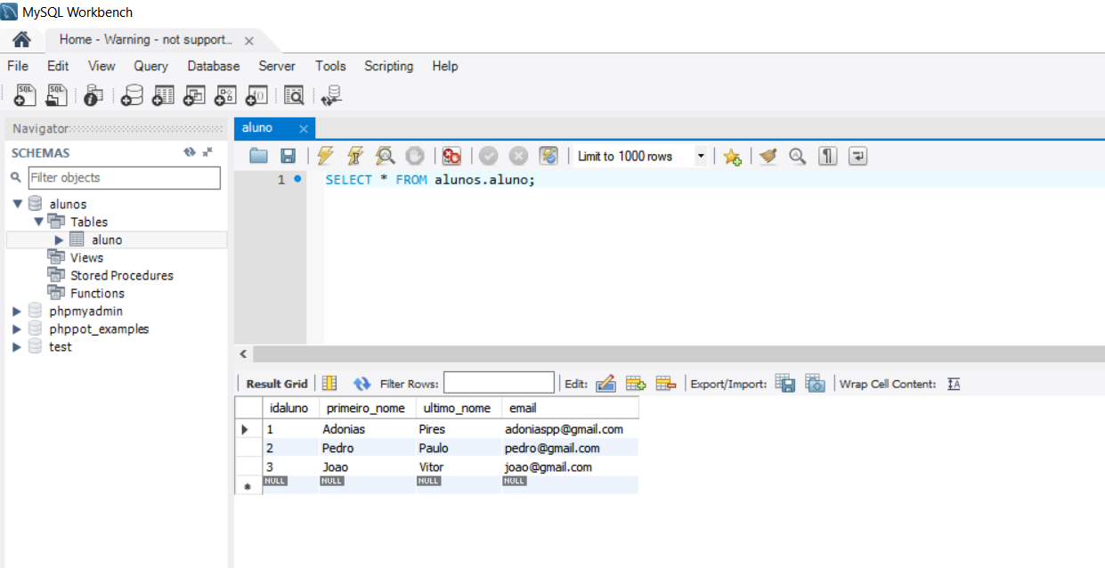
Configuração do Banco de Dados
Educação para o desenvolvimento da Amazônia!
Gente criando o futuro!

Slide 35
Configurando o Tomcat database connection pool
Educação para o desenvolvimento da Amazônia!
Gente criando o futuro!

Slide 36
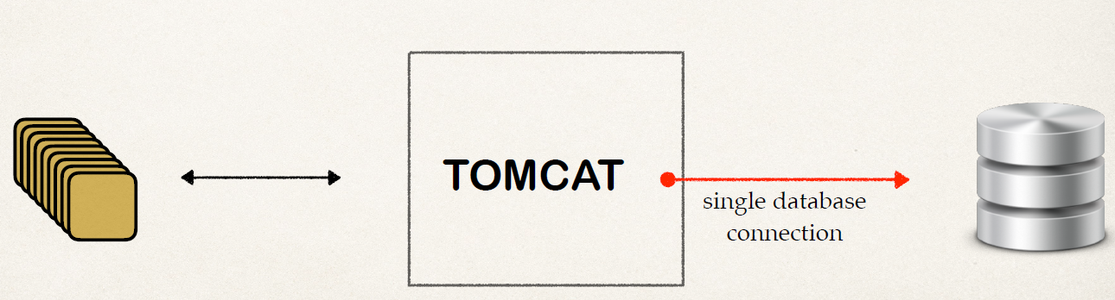
Database connection pool
Essa solução não seria escalável para múltiplos usuários;
Educação para o desenvolvimento da Amazônia!
Gente criando o futuro!

Slide 37
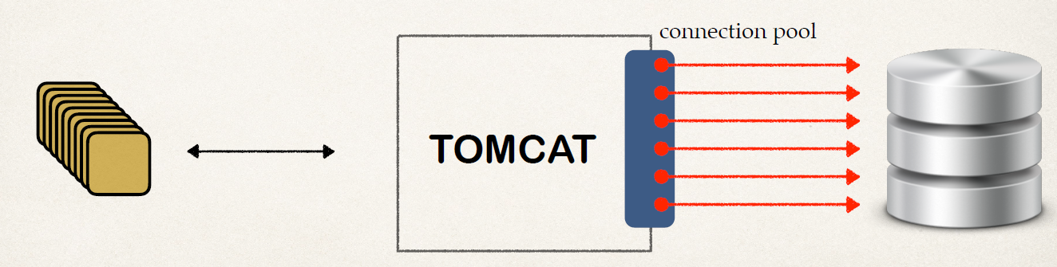
Database connection pool
Melhor prática seria usar database connection pools;
Educação para o desenvolvimento da Amazônia!
Gente criando o futuro!

Slide 38
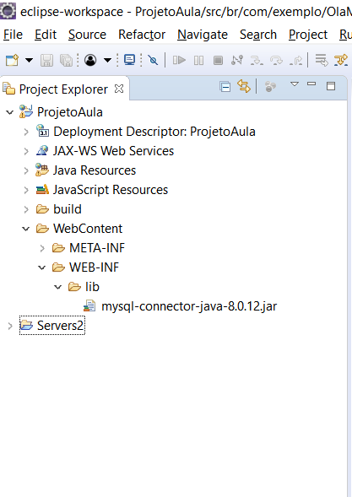
Database connection pool
Baixe o JDBC Driver JAR file;
https://dev.mysql.com/downloads/connector/j/
Copie o arquivo .jar para a pasta WEB-INF/lib
Educação para o desenvolvimento da Amazônia!
Gente criando o futuro!

Slide 39
Database connection pool
Baixe o JDBC Driver JAR file;
https://dev.mysql.com/downloads/connector/j/
Copie o arquivo .jar para a pasta WEB-INF/lib
Educação para o desenvolvimento da Amazônia!
Gente criando o futuro!

Slide 40
Database connection pool
Crie o arquivo connection pool em META-INF/contexto.xml
<Context>
<Resource name="jdbc/web-aluno"
auth="Container" type="javax.sql.DataSource"
maxActive="20" maxIdle="5" maxWait="10000"
username="root" password=""
driverClassName="com.mysql.cj.jdbc.Driver"
url="jdbc:mysql://localhost:3306/alunos?serverTimezone=UTC"/>
</Context>
Educação para o desenvolvimento da Amazônia!
Gente criando o futuro!

Slide 41
Database connection pool
Deixaremos a injeção de recursos com o servlet;
O tomcat irá automaticamente configurar o datasource sobre seu servlet;
Educação para o desenvolvimento da Amazônia!
Gente criando o futuro!

Slide 42
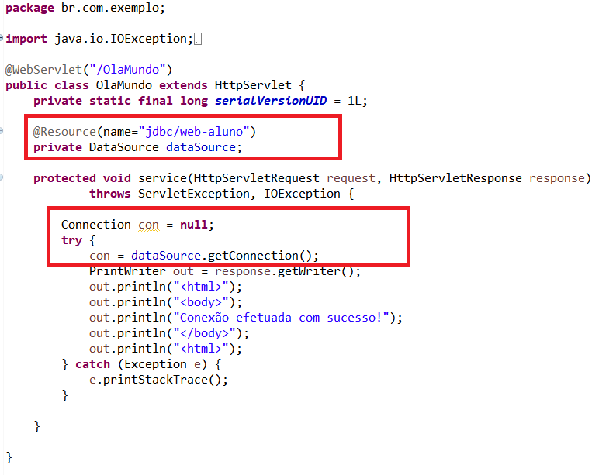
Database connection pool
Educação para o desenvolvimento da Amazônia!
Gente criando o futuro!

